Slide 1
Konzeption Digitaler Inhalte
Dr. Tom Alby

Slide 2
Sitzung 1: Einführung, Organisatorisches und Grundlage

Slide 3
Aus dem Modulhandbuch
Die Studierenden können Prozesse und Strukturen in der Informations- und Medienwirtschaft implementieren und Digital-Produkte entwickeln, indem sie
digitale Inhalte, Daten- und Medienprodukte sowie interaktive Darstellungsformen beispielsweise mit Methoden der User Experience konzipieren und realisieren,
um innovative Gestaltungsformate zu etablieren und damit Zielgruppen überprüfbar zu erreichen.

Slide 4
Aus dem Modulhandbuch, continued
Die Studierenden können digitale Transformation verantwor- tungsbewusst und adressatengerecht gestalten, indem sie
Prozesse und Strukturen in der Informations- und Medienwirtschaft implementieren und digitale Produkte konzipieren und entwickeln;
Informationen, Inhalte und Datenbestände erschließen, kuratieren, aufbereiten, lizenzieren und publizieren;
Daten, digitale Medien und Technologien zielgruppenspezifisch vermitteln und kommunizieren.

Slide 5
Kursziele und Prüfungsleistung
Rolle von Daten: Unterschied zwischen Daten, Informationen und Erkenntnissen verstehen und digitale Inhalte daran ausrichten.
Datenaufbereitung: Formate (CSV, JSON, Excel …) kennen und Datenqualität sowie -bereinigung sicherstellen.
Analyse & Visualisierung: Content-Daten explorativ analysieren und klar visualisieren – mit Fokus auf gute Gestaltung und Storytelling.

Slide 6
Kursziele und Prüfungsleistung II
Personalisierung und Empfehlung: Sie wenden einfache Segmentierungs‑ und Assoziationsverfahren an, um Inhalte zielgruppenspezifisch zu empfehlen.
Verantwortungsvolle Analyse: Sie reflektieren Bias, Repräsentativität und ethische Aspekte in der Analyse von Nutzungsdaten.
Prüfungsleistung: 20‑minütiges Referat (mündliche Prüfung) und/oder 3–5‑seitiger Kurzbericht (schriftliche Prüfung): Analyse eines Content‑Datensatzes, inkl. Datenaufbereitung, Visualisierung, Erkenntnisse und Reflexion).

Slide 7
Logistik
Keine Anwesenheitspflicht
Teilnahme auch online möglich
Moodle Einschreibepasswort: CommanderData!
Sie entscheiden selbst, wie viel Sie hier im Kurs mitnehmen wollen - Ich mache nur Angebote
ChatGPT & Co sind ausdrücklich erlaubt, aber Sie müssen das Protokoll teilen

Slide 8
Warum erstellen wir Inhalte?

Slide 9
Wie messen wir den Erfolg? Was ist Erfolg?

Slide 10
Was sind Daten? Was sind Informationen?
Daten
Roh, ungeordnet, noch nicht interpretiert
Bestehen aus Zahlen, Zeichen, Fakten ohne Kontext
Informationen
Verarbeitete, kontextualisierte Daten
Haben Bedeutung und Relevanz für eine Fragestellung
Daten + Kontext = Information

Slide 11
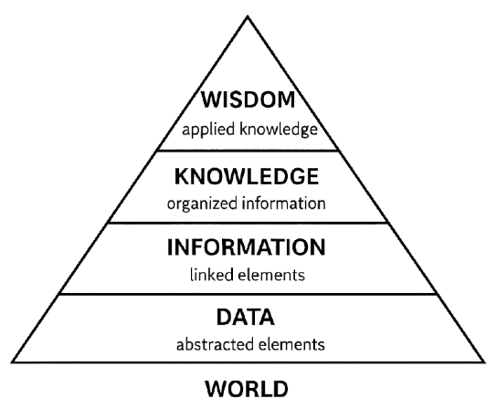
DIKW-Pyramide

Slide 12
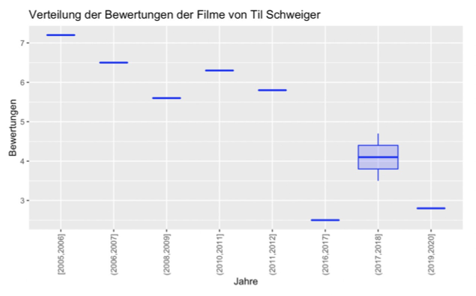
Daten oder Informationen?

Slide 13
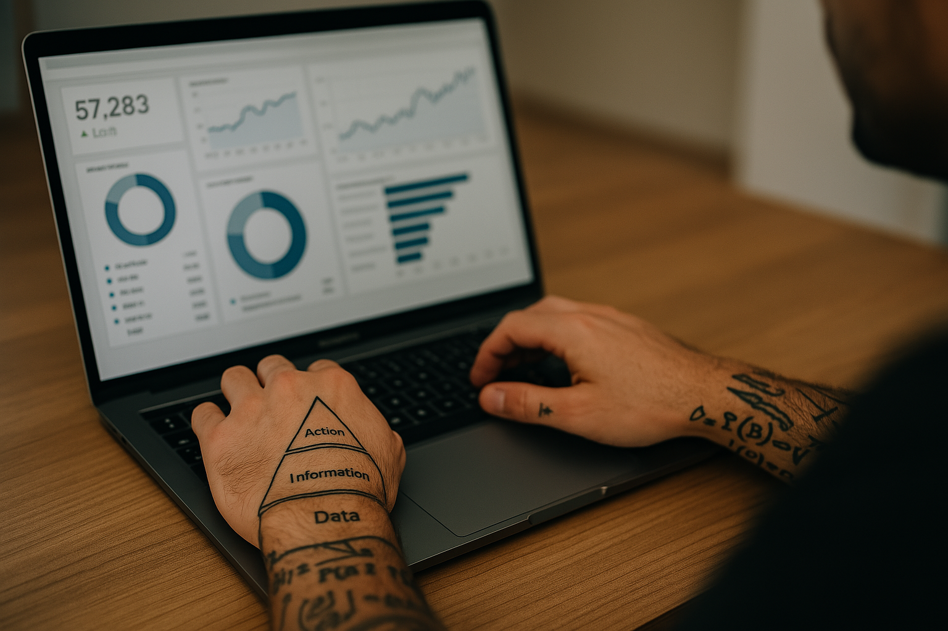
Toms Pyramide

Slide 14
Woraus entsteht eine Aktion?
Über KPIs, Metriken und Ziele
Ohne Ziele keine Aktion

Slide 15
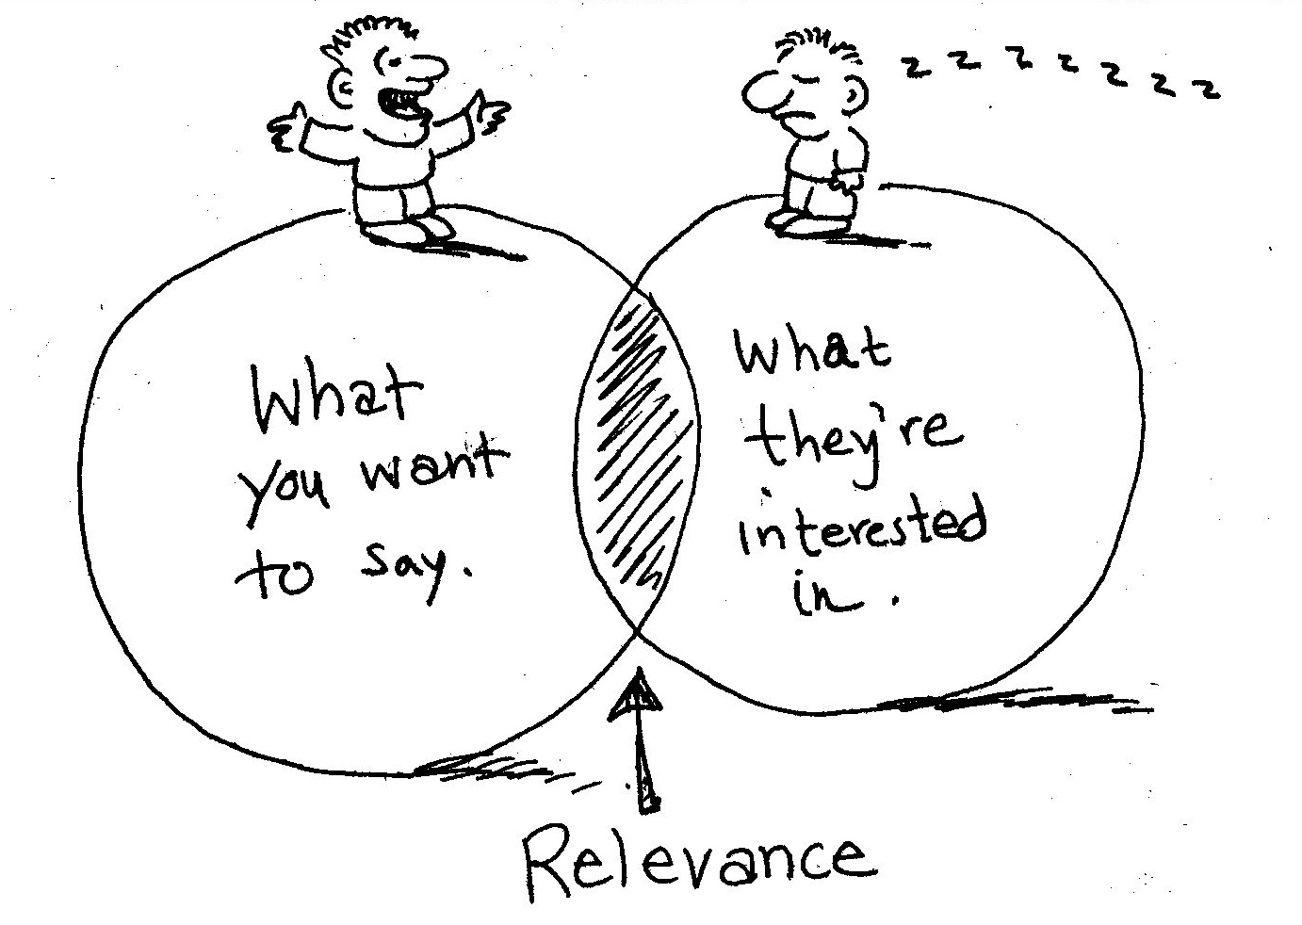
Relevanz in der Aufmerksamkeitsökonomie

Slide 16
Data Mining für Relevanz
Aufmerksamkeit als knappes Gut: In der „Attention Economy“ zahlen Nutzer*innen mit ihrer Aufmerksamkeit; Informationsüberflutung erfordert filternde Mechanismen.
Data Mining als Brücke: Data Mining extrahiert Muster und Korrelationen aus großen Datenmengen, um relevante Informationen zu erzeugen.

Slide 17
Beispiel: Newsletter
Was ist das Ziel/sind die Ziele eines Newsletters?
Was sind mögliche KPIs?

Slide 18

Wie funktioniert Data Mining?

Slide 19
Data Mining-Sprachen und -Systeme
SPSS / PSPP
SAS
Python
Scala
Julia
R
Knime
…

Slide 20
Was ich geplant habe
Grundlagen Datenanalyse
Data Mining
A/B Testing
Datenvisualisierung
Interaktive Dashboards
Data Story Telling

Slide 21
Welche Inhalte wünschen Sie sich noch?

Slide 22
Nächste Schritte
Suchen Sie sich einen Datensatz bzw. ein Thema
Überlegen Sie sich ein Ziel und passende KPIs

Slide 23
Woche 2

